Slide 1
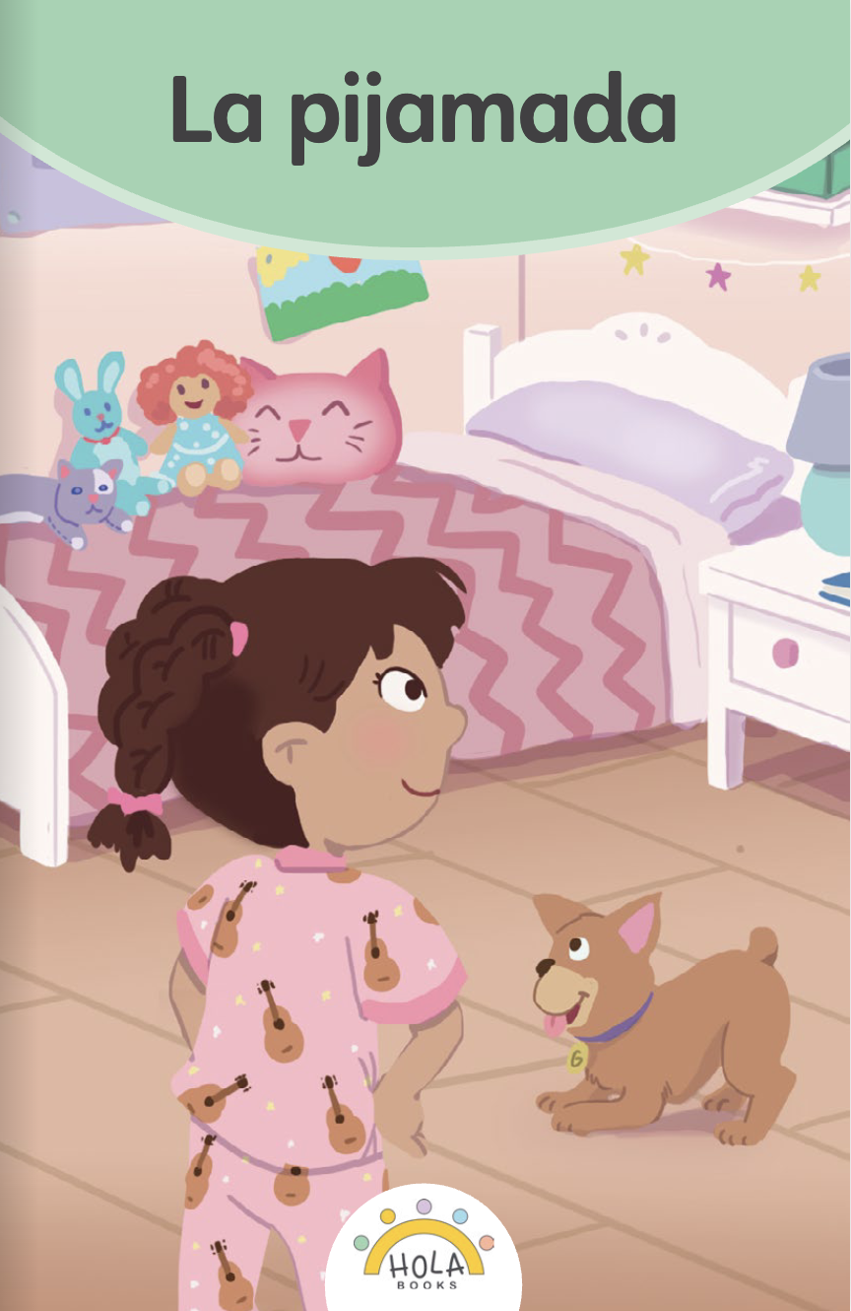
Presentación de fonética
8.2

Slide 2
Día 1
Notes:
Diga: ¡Hola, lectores! Hoy vamos a repasar sonidos iniciales y leer y escribir palabras.
Avance a la siguiente diapositiva.

Slide 3

1. Conciencia fonémica
Notes:
Avance a la diapositiva 4.

Slide 4
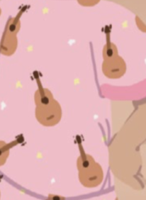

Notes:
A. Combinar sílabas en palabras
Diga: Vamos a combinar sílabas para formar palabras.
Modele: Por ejemplo, gui - ta - rras, guitarras. ¿Qué palabra formamos con gui - ta - rras? (gui - ta - rras, guitarras)
B. Segmentar palabras en sílabas y fonemas
Diga: Ahora vamos a separar palabras en sílabas y después cada sílaba en fonemas.
Docente y estudiantes practican: ¿Cuáles son las partes de guitarras?
Docente Estudiantes
1. guitarras guitarras, gui - ta - rras
2. gui gui, /g/ /i/
3. ta ta, /t/ /a/
4. rras rras, /rr/ /a/ /s/
Avance a la siguiente diapositiva.

Slide 5
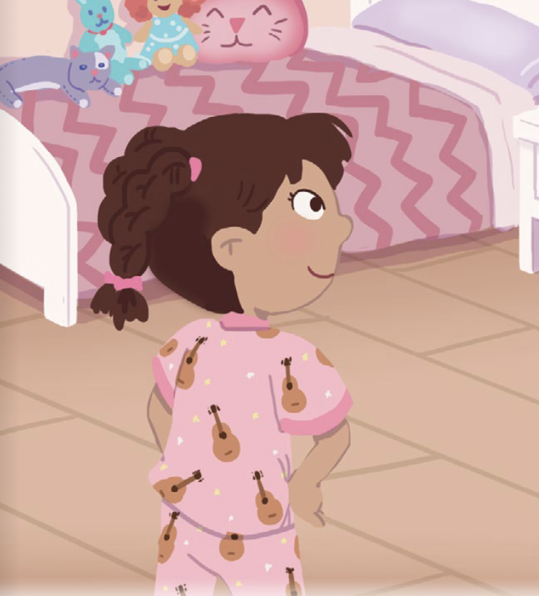
Notes:
A. Combinar sílabas en palabras
Diga: me - ji - llas ¿Qué palabra formamos con me - ji - llas? (me - ji - llas, mejillas)
B. Segmentar palabras en sílabas y fonemas
Docente Estudiantes
mejillas mejillas, me - ji - llas
me me, /m/ /e/
ji ji, /j/ /i/
llas llas, /ll/ /a/ /s/
Avance a la siguiente diapositiva.

Slide 6
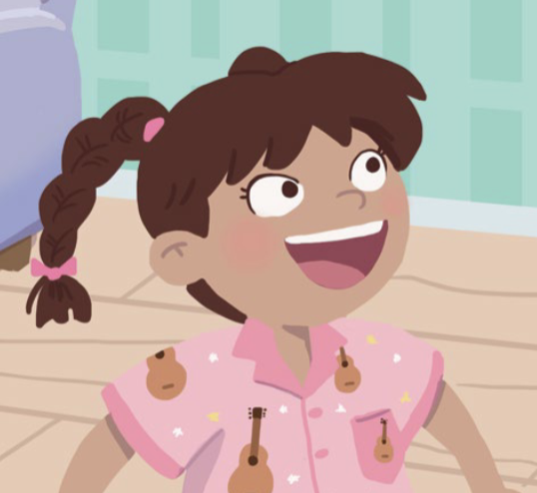
Notes:
A. Combinar sílabas en palabras
Diga: di - ver - ti - da ¿Qué palabra formamos con di - ver - ti - da? (di - ver - ti - da, divertida)
B. Segmentar palabras en sílabas y fonemas
Docente Estudiantes
divertida divertida, di - ver - ti - da
di di, /d/ /i/
ver ver, /b/ /e/ /r/
ti ti, /t/ /i/
da da, /d/ /a/
Avance a la siguiente diapositiva.

Slide 7
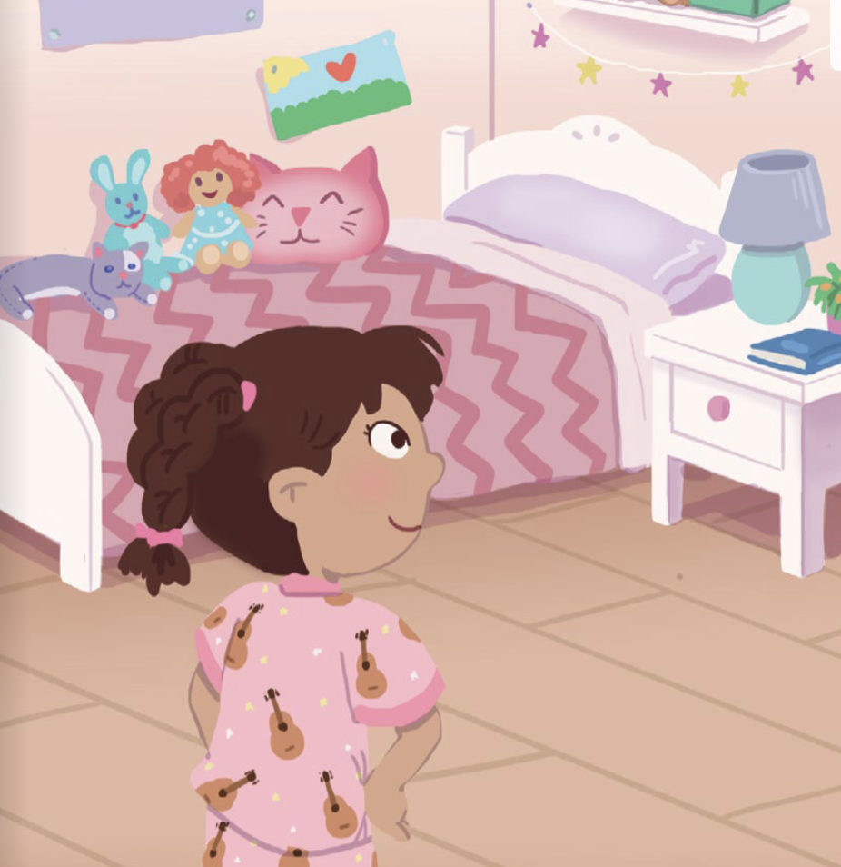
Notes:
A. Combinar sílabas en palabras
Diga: re - cá - ma - ra ¿Qué palabra formamos con re - cá - ma - ra? (re - cá - ma - ra, recámara)
B. Segmentar palabras en sílabas y fonemas
Docente Estudiantes
recámara recámara, re - cá - ma - ra
re re, /rr/ /e/
cá cá, /k/ /a/
ma ma, /m/ /a/
ra ra, /r/ /a/
Avance a la siguiente diapositiva.

Slide 8
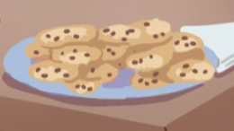
Notes:
A. Combinar sílabas en palabras
Diga: ga - lle - tas ¿Qué palabra formamos con ga - lle - tas? (ga - lle - tas, galletas)
B. Segmentar palabras en sílabas y fonemas
Docente Estudiantes
galletas galletas, ga - lle - tas
ga ga, /g/ /a/
lle lle, /ll/ /e/
tas tas, /t/ /a/ /s/
Avance a la siguiente diapositiva.

Slide 9
2. Sonidos
Notes:
Diga: Voy a mostrar una letra y ustedes van a decir el sonido de la letra juntos.
Muestre a los estudiantes las diapositivas 10-26 una a la vez y diga cada sonido junto con los estudiantes.
Avance a la siguiente diapositiva.

Slide 10

fuerte (como cuna)
c
Notes:
Modele: /k/
Estudiantes: /k/
Diga: Ahora, para las próximas letras diremos el sonido juntos. ¿Listos?
Escuche el sonido y no el nombre de la letra.
Repita si es necesario.
Avance a la siguiente diapositiva.

Slide 11
y
Notes:
Diga: ¿Qué sonido es? /y/
Escuche el sonido y no el nombre de la letra.
Repita si es necesario.
Avance a la siguiente diapositiva.

Slide 12
h
Notes:
Diga: ¿Qué sonido es? La h es muda.
Como apoyo, coloque su dedo índice sobre su boca para indicar que la letra H es muda.
Repita si es necesario.
Avance a la siguiente diapositiva.

Slide 13
z
Notes:
Diga: ¿Qué sonido es? /s/
Escuche el sonido y no el nombre de la letra.
Repita si es necesario.
Avance a la siguiente diapositiva.

Slide 14
suave (como gato)
g
Notes:
Diga: ¿Qué sonido es? /g/
Escuche el sonido y no el nombre de la letra.
Repita si es necesario.
Avance a la siguiente diapositiva.

Slide 15
rr
Notes:
Diga: ¿Qué sonido es? /rr/
Escuche el sonido y no el nombre de la letra.
Repita si es necesario.
Avance a la siguiente diapositiva.

Slide 16
w
Notes:
Diga: ¿Qué sonido es? /w/
Escuche el sonido y no el nombre de la letra.
Repita si es necesario.
Avance a la siguiente diapositiva.

Slide 17
ll
Notes:
Diga: ¿Qué sonido es? /ll/
Escuche el sonido y no el nombre de la letra.
Repita si es necesario.
Avance a la siguiente diapositiva.

Slide 18
ch
Notes:
Diga: ¿Qué sonido es? /ch/
Escuche el sonido y no el nombre de la letra.
Repita si es necesario.
Avance a la siguiente diapositiva.

Slide 19
qu
Notes:
Diga: ¿Qué sonido es? /k/
Escuche el sonido y no el nombre de la letra.
Repita si es necesario.
Avance a la siguiente diapositiva.

Slide 20
gue
Notes:
Diga: ¿Qué sonido es? /ge/
Escuche los sonidos y no los nombres de las letras.
Repita si es necesario.
Avance a la siguiente diapositiva.

Slide 21
gui
Notes:
Diga: ¿Qué sonido es? /gi/
Escuche los sonidos y no los nombres de las letras.
Repita si es necesario.
Avance a la siguiente diapositiva.

Slide 22
j
Notes:
Diga: ¿Qué sonido es? /j/
Escuche el sonido y no el nombre de la letra.
Repita si es necesario.
Avance a la siguiente diapositiva.

Slide 23
suave(como cepillo)
c
Notes:
Diga: ¿Qué sonido es? /s/
Escuche el sonido y no el nombre de la letra.
Repita si es necesario.
Avance a la siguiente diapositiva.

Slide 24
fuerte (como gemelo)
g
Notes:
Diga: ¿Qué sonido es? /j/
Escuche el sonido y no el nombre de la letra.
Repita si es necesario.
Avance a la siguiente diapositiva.

Slide 25
güe
Notes:
Diga: ¿Qué sonido es? /g/ /u/ /e/, güe
Escuche los sonidos y no los nombres de las letras.
Repita si es necesario.
Avance a la siguiente diapositiva.

Slide 26
güi
Notes:
Diga: ¿Qué sonido es? /g/ /u/ /i/, güi
Escuche los sonidos y no los nombres de las letras.
Repita si es necesario.
Avance a la siguiente diapositiva.

Slide 27

3. Dictado
Notes:
Avance a la siguiente diapositiva.

Slide 28

Notes:
Asegúrese de que todos los estudiantes tengan una pizarra donde practicar.
Diga: Ahora, voy a decir un sonido en voz alta. Todos repetirán el sonido y escribirán en su pizarra qué letra corresponde al sonido.
Diga cada uno de estos sonidos en el siguiente orden: /k/, /y/, /h/, /s/, /g/, /rr/, /w/, /ll/, /ch/, /k/, /ge/, /gi/, /j/, /s/, /j/, /güe/, /güi/.
Pida a los estudiantes que muestren su pizarra después de escribir cada letra para verificar su respuesta.
Repita si es necesario.
Avance a la siguiente diapositiva.

Slide 29

4. Palabras con 2 sílabas
Notes:
Diga: Ahora vamos a leer palabras juntos. Estas palabras tienen 2 sílabas. Asegúrate de leer cada palabra parte por parte. Luego une cada parte y lee la palabra completa.
Muestre a los estudiantes las diapositivas 30-35 una a la vez y diga cada palabra en voz alta junto con ellos.

Slide 30
cor
to
Notes:
Diga cada sílaba y después la palabra en voz alta junto con los estudiantes.
Diga: cor - to, corto.
Repita si es necesario.
Avance a la siguiente diapositiva.

Slide 31
bus
ca
Notes:
Diga cada sílaba y después la palabra en voz alta junto con los estudiantes.
Diga: bus - ca, busca.
Repita si es necesario.
Avance a la siguiente diapositiva.

Slide 32
ba
jo
Notes:
Diga cada sílaba y después la palabra en voz alta junto con los estudiantes.
Diga: ba - jo, bajo.
Repita si es necesario.
Avance a la siguiente diapositiva.

Slide 33
has
ta
Notes:
Diga cada sílaba y después la palabra en voz alta junto con los estudiantes.
Diga: has - ta, hasta.
Repita si es necesario.
Avance a la siguiente diapositiva.

Slide 34
ha
llar
Notes:
Diga cada sílaba y después la palabra en voz alta junto con los estudiantes.
Diga: ha - llar, hallar.
Repita si es necesario.
Avance a la siguiente diapositiva.

Slide 35
no
che
Notes:
Diga cada sílaba y después la palabra en voz alta junto con los estudiantes.
Diga: no - che, noche.
Repita si es necesario.
Avance a la siguiente diapositiva.

Slide 36

5. Palabras con 3 sílabas
Notes:
Diga: Ahora vamos a leer más palabras juntos. Estas palabras tienen 3 sílabas. Asegúrate de leer cada palabra parte por parte. Luego une cada parte y lee la palabra completa.
Muestre a los estudiantes las diapositivas 37-42 una a la vez y diga cada palabra en voz alta junto con ellos.

Slide 37
gui
ta
rras
Notes:
Diga cada sílaba y después la palabra en voz alta junto con los estudiantes.
Diga: gui - ta - rras, guitarras.
Repita si es necesario.
Avance a la siguiente diapositiva.

Slide 38
a
mi
gos
Notes:
Diga cada sílaba y después la palabra en voz alta junto con los estudiantes.
Diga: a - mi - gos, amigos.
Repita si es necesario.
Avance a la siguiente diapositiva.

Slide 39
pi
ja
ma
Notes:
Diga cada sílaba y después la palabra en voz alta junto con los estudiantes.
Diga: pi - ja - ma, pijama.
Repita si es necesario.
Avance a la siguiente diapositiva.

Slide 40
ú
ni
ca
Notes:
Diga cada sílaba y después la palabra en voz alta junto con los estudiantes.
Diga: ú - ni - ca, única.
Repita si es necesario.
Avance a la siguiente diapositiva.

Slide 41
ro
sa
do
Notes:
Diga cada sílaba y después la palabra en voz alta junto con los estudiantes.
Diga: ro - sa - do, rosado.
Repita si es necesario.
Avance a la siguiente diapositiva.

Slide 42
es
car
cha
Notes:
Diga cada sílaba y después la palabra en voz alta junto con los estudiantes.
Diga: es - car - cha, escarcha.
Repita si es necesario.
Avance a la siguiente diapositiva.

Slide 43

6. Palabras con 4 o más sílabas
Notes:
Diga: Ahora vamos a leer más palabras juntos. Estas son palabras más largas, con 4 o más sílabas. Asegúrate de leer parte por parte. Luego une cada parte y lee la palabra completa.
Muestre a los estudiantes las diapositivas 44-47 una a la vez y repita lentamente si es necesario.

Slide 44
e
le
gan
te
Notes:
Diga cada sílaba y después la palabra en voz alta junto con los estudiantes.
Diga: e - le - gan - te, elegante.
Repita si es necesario.
Avance a la siguiente diapositiva.

Slide 45
di
ver
ti
da
Notes:
Diga cada sílaba y después la palabra en voz alta junto con los estudiantes.
Diga: di - ver - ti - da, divertida.
Repita si es necesario.
Avance a la siguiente diapositiva.

Slide 46
re
fun
fu
ña
Notes:
Diga cada sílaba y después la palabra en voz alta junto con los estudiantes.
Diga: re - fun - fu - ña, refunfuña.
Repita si es necesario.
Avance a la siguiente diapositiva.

Slide 47
re
cá
ma
ra
Notes:
Diga cada sílaba y después la palabra en voz alta junto con los estudiantes.
Diga: re - cá - ma - ra, recámara.
Repita si es necesario.
Avance a la siguiente diapositiva.

Slide 48
7. Dictado
Notes:
Diga: Ahora voy a decir unas palabras en voz alta. Todos repetirán la palabra parte por parte y escribirán la palabra en su pizarra lo mejor que puedan. ¿Listos?
Muestre a los estudiantes las diapositivas 49-51 una a la vez.

Slide 49
Notes:
Asegúrese de que todos los estudiantes tengan una pizarra donde practicar.
Diga: Escucha la palabra. Identifica los sonidos y sus letras. Primero la sílaba, luego cada sonido y, al final, la palabra completa.
Diga: corto, cor - to, corto. ¿Cuántas sílabas tiene la palabra? (2) cor - to. La primera sílaba, cor, ¿cuántos sonidos tiene? (3) /k/, /o/, /r/. La segunda sílaba, to, ¿cuántos sonidos tiene? (2) /t/, /o/. Corto, /k/, /o/, /r/, /t/, /o/.
Pida a los estudiantes que muestren sus pizarras después de escribir cada palabra para verificar la respuesta. Repita si es necesario.
Avance a la siguiente diapositiva.

Slide 50
Notes:
Diga: Escucha la palabra. Identifica los sonidos y sus letras. Primero la sílaba, luego cada sonido y, al final, la palabra completa.
Diga: hallar, ha - llar, hallar. ¿Cuántas sílabas tiene la palabra? (2) ha - llar. La primera sílaba, ha, ¿cuántos sonidos tiene? (1) /a/. La segunda sílaba, llar, ¿cuántos sonidos tiene? (3) /ll/, /a/, /r/. Hallar, /a/, /ll/, /a/, /r/.
Pida a los estudiantes que muestren sus pizarras después de escribir cada palabra para verificar la respuesta. Repita si es necesario.
Avance a la siguiente diapositiva.

Slide 51
Notes:
Diga: Escucha la palabra. Identifica los sonidos y sus letras. Primero la sílaba, luego cada sonido y, al final, la palabra completa.
Diga: cepilla, ce - pi - lla, cepilla. ¿Cuántas sílabas tiene la palabra? (3) ce - pi - lla. La primera sílaba, ce, ¿cuántos sonidos tiene? (2) /s/, /e/. La segunda sílaba, pi, ¿cuántos sonidos tiene? (2) /p/, /i/. La tercera sílaba, lla, ¿cuántos sonidos tiene? (2) /ll/, /a/. Capilla, /s/, /e/, /p/, /i/, /ll/, /a/.
Pida a los estudiantes que muestren sus pizarras después de escribir cada palabra para verificar la respuesta. Repita si es necesario.
Avance a la siguiente diapositiva.

Slide 52

8. Oraciones
Notes:
Diga: Ahora vamos a leer oraciones. Asegúrate de prestar atención a la puntuación y la entonación de tu voz. Primero las vamos a leer despacio y luego con más fluidez.
Avance a la siguiente diapositiva.

Slide 53
¡Será una noche divertida!
Notes:
Diga: Vamos a leer juntos esta oración.
Señale la primera palabra, Será, y lea la oración apuntando a cada palabra. Primero despacio y la segunda vez con fluidez.
Pida a los estudiantes que repitan con usted.
Avance a la siguiente diapositiva.

Slide 54
Valentina y su mamá alistan la sala.
Notes:
Diga: Vamos a leer juntos esta oración.
Señale la primera palabra, Valentina, y lea la oración apuntando a cada palabra. Primero despacio y la segunda vez con fluidez.
Pida a los estudiantes que repitan con usted.
Avance a la siguiente diapositiva.

Slide 55
Valentina busca y busca hasta hallar su pijama con guitarras.
Notes:
Diga: Vamos a leer juntos esta oración.
Señale la primera palabra, Valentina, y lea la oración apuntando a cada palabra. Primero despacio y la segunda vez con fluidez.
Pida a los estudiantes que repitan con usted.
Avance a la siguiente diapositiva.

Slide 56
9. Dictado
Notes:
Avance a la siguiente diapositiva.

Slide 57
¡______ _____ _______ ___________!
Notes:
Asegúrese de que todos los estudiantes tengan una pizarra donde practicar.
Diga: Ahora escuchen atentamente la siguiente oración. Primero, quiero que me ayuden a contar cuántas palabras tiene.
Diga: Escuchen con atención: ¡Será una noche divertida! ¿Cuántas palabras escucharon? Vamos a repetirla juntos mientras contamos cada palabra. Señale cada línea en la diapositiva al decir cada palabra: Será (1), una (2), noche (3), divertida (4). ¡Tiene cuatro palabras!
Pida a los estudiantes que escriban todas las palabras de la oración.
Diga: Puedes dividir cada palabra en sílabas y luego en sonidos para asegurarte de escribir todos los sonidos que escuchas correctamente.
Pida a los estudiantes que muestren su pizarra para verificar su respuesta. Repita si es necesario.
Avance a la siguiente diapositiva.

Slide 58
¡Será una noche divertida!
Notes:
Pida a los estudiantes que lean la oración en voz alta y comparen su oración con la oración que muestra la diapositiva.
Anime a los estudiantes a autocorregir su escritura.
Avance a la siguiente diapositiva.

Slide 59
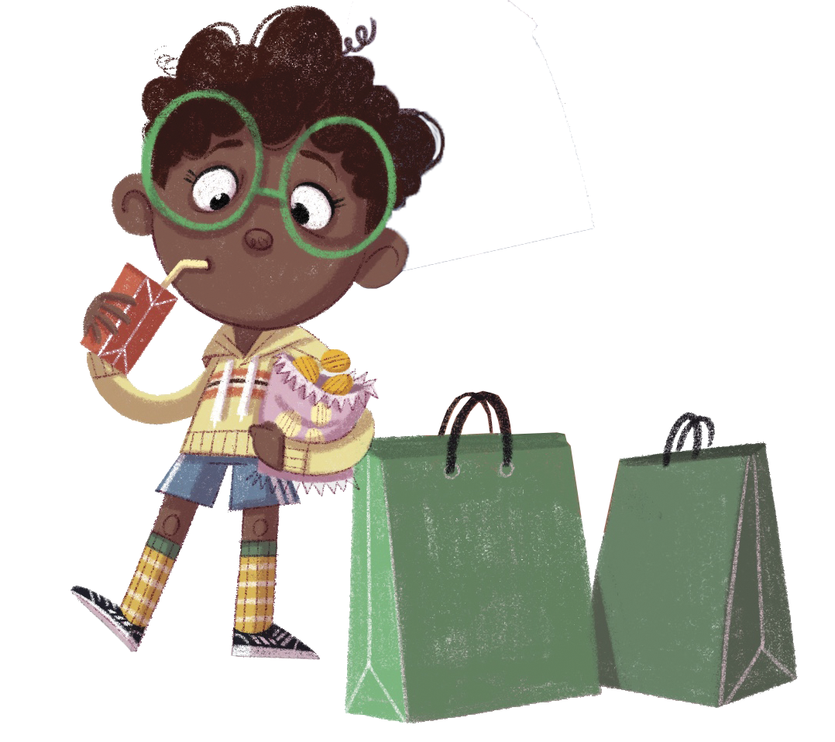
¡Felicidades!
El día está completo,
¡excelente trabajo!

